Slide 2
Time do Projeto
GRUPO KI DE +
50051 Amilton
50021 Carlos
50014 Marcel
50036 Wilian

Slide 3
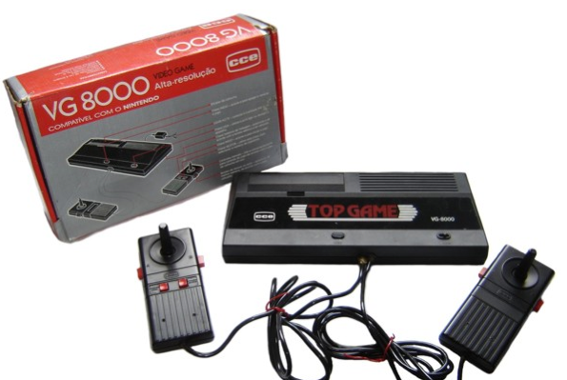
TOP GAME – VG 8000

Slide 4
Atividade
Escolha um dispositivo ou interface:
Dê as suas impressões (Bom x Ruim) de como o dispositivo ou interface funciona;
Pense em quais metas de interface ou experiência de usuário podem ter sido importantes e explique o porque;
Crie 3 perguntas que podem ser feitas para traduzir se a interface funciona bem.
Vamos usar o KAHOOT

Slide 5

BOM
RUIM
Alta resolução
Compacto
Controles são fixos
Precisava de um conector externo
Cabos longos
Padrão de cartucho japonês e americano (comum na época)
Controles não foram bem recebidos

Slide 6
Metas de Interface
Rodar jogos do NES e SEGA
Acessibilidade

Slide 7
Perguntas a serem realizadas
Você joga os jogos dos dois consoles?
Tem jogos próprios?
Os controles são adaptáveis para ambos os consoles?
Qual a sua renda mensal?
O console tem boa vida útil?
Considerando a sua experiência com o NES e/ou SEGA o Top Game atende as suas necessidades?

